Slide 2
Las fases de nuestro trabajo
Timeline
Telescopio
Las constelaciones
Fases Lunares
Seasons Reasons
Eclipses
Cúpula geodésica
Charla IFCA
Instrumentos

Slide 3
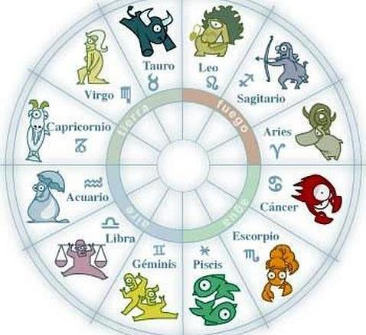
HOROSCOPO
En esta parte investigamos sobre los signos del zodiaco y sus caracteristicas

Slide 4
TIMELINE
El segundo ejercicio consistía en realizar una línea del tiempo, pero había que condensarla en un año.

Slide 5
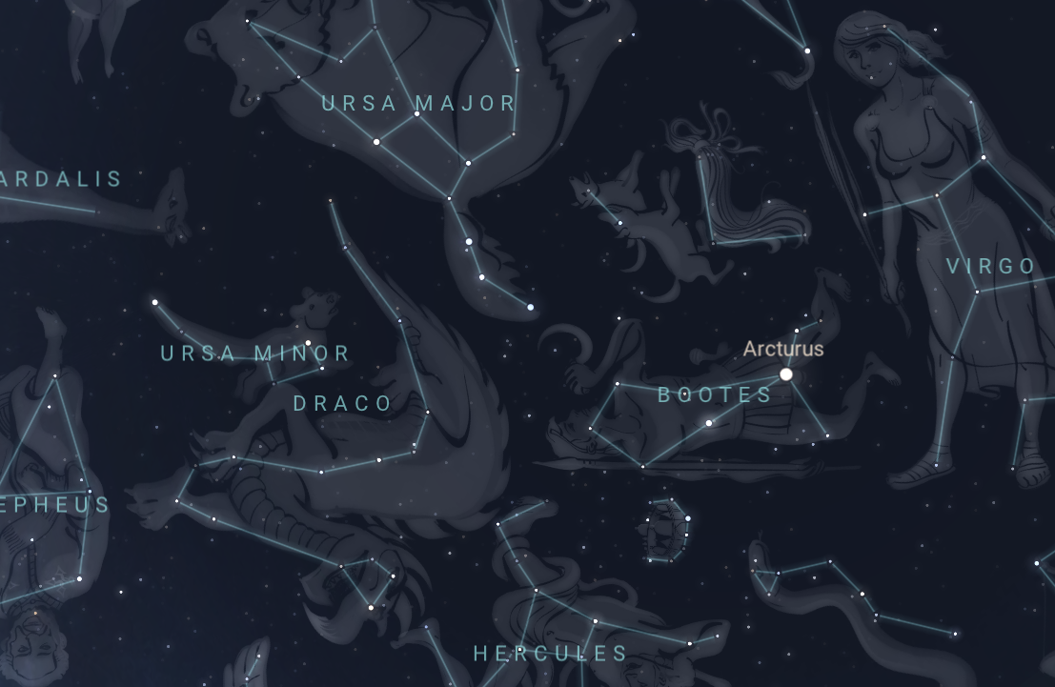
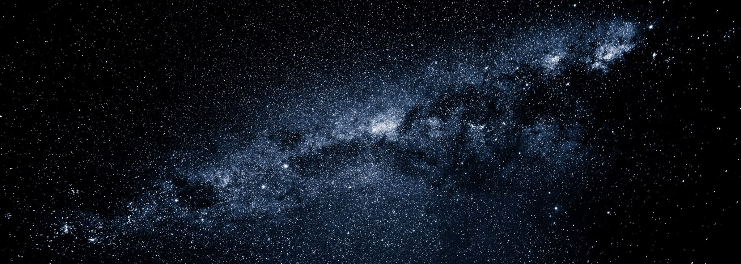
LAS CONSTELACIONES
Imagen de Stellarium.org
La profesora nos dividió en grupos y nos otorgó una constelación la cuál teníamos que investigar sobre ella y redactar varios trabajos con esta temática.

Slide 6
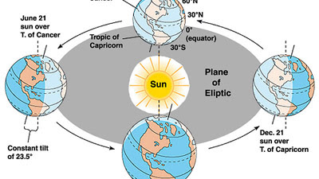
SEASONS REASONS

Slide 7
Vídeo

Slide 8
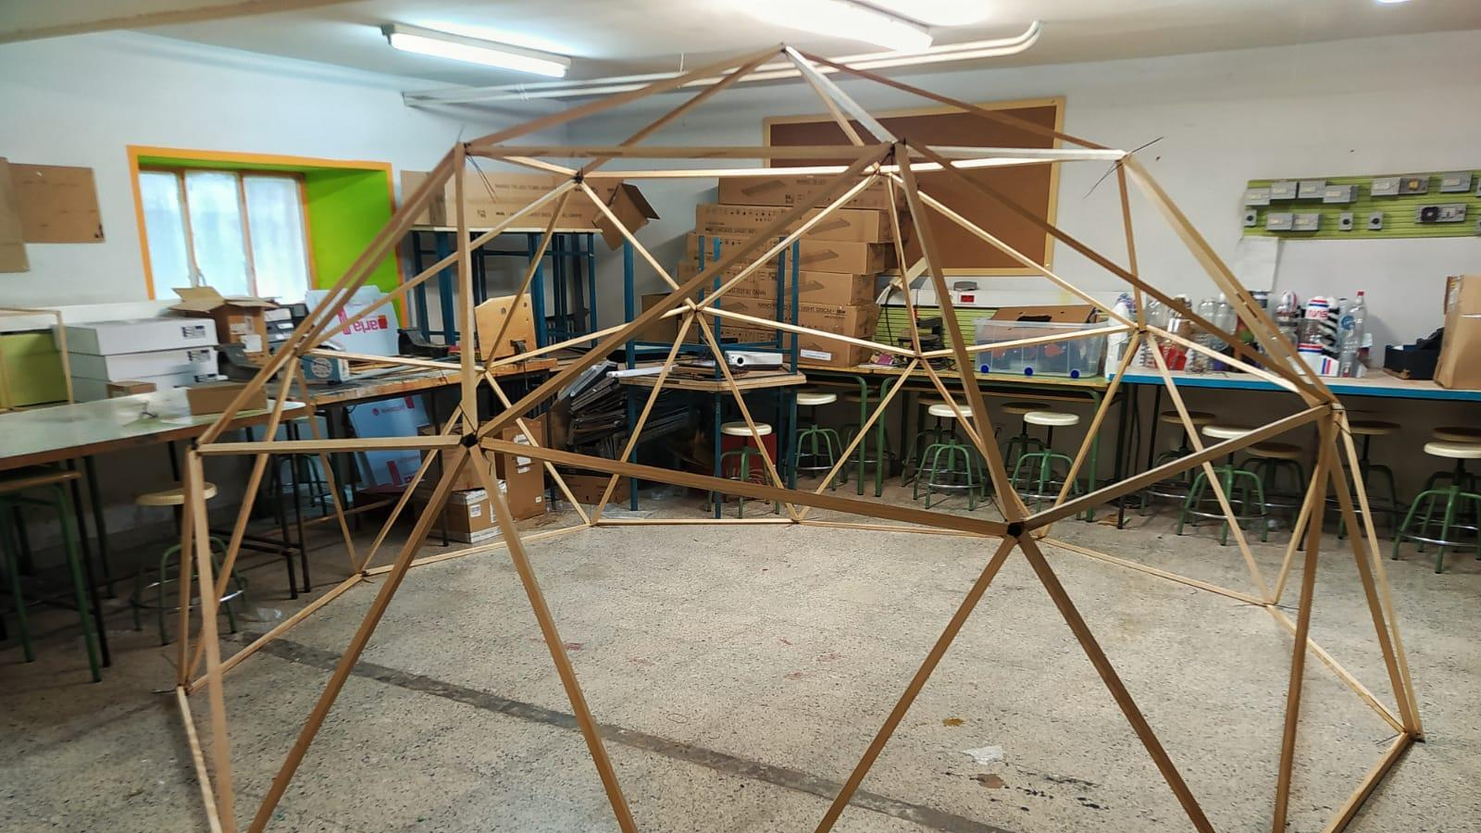
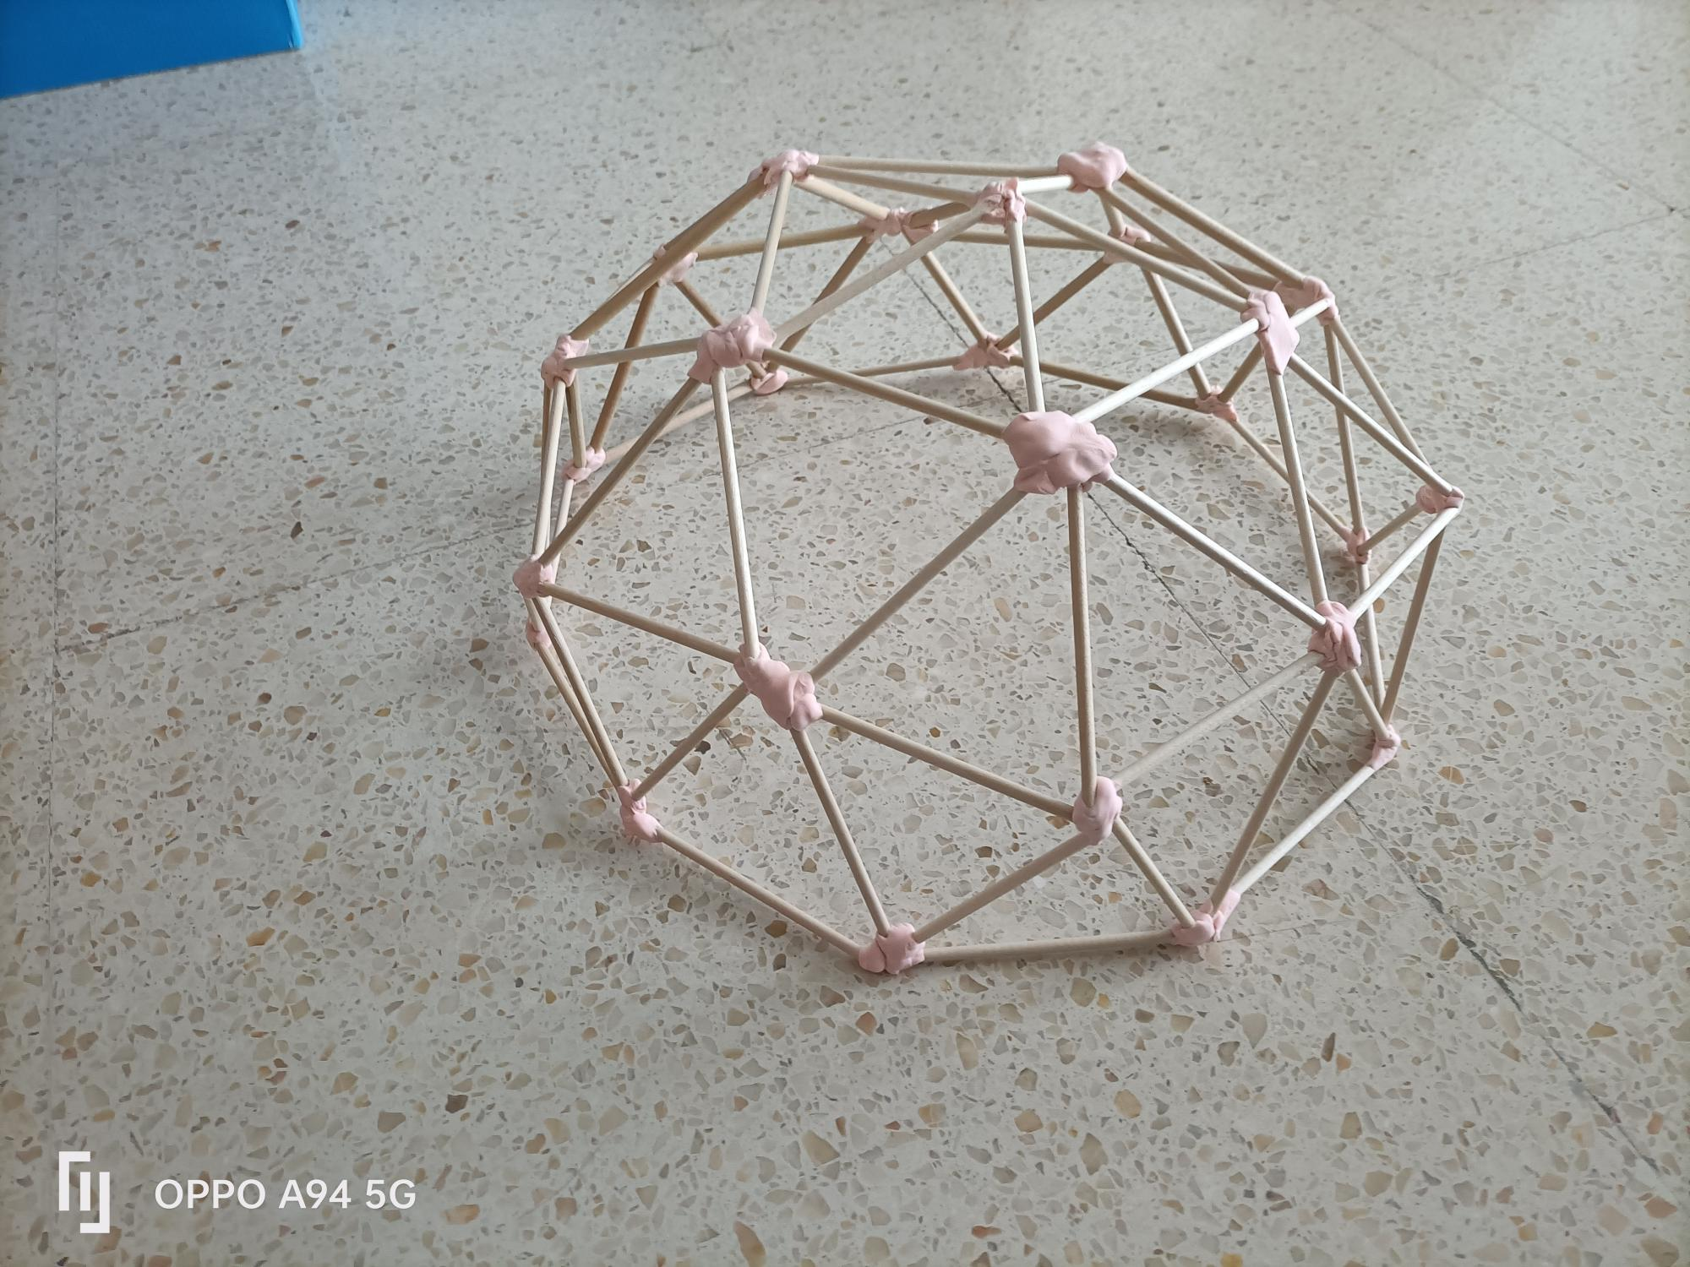
Cúpula geodésica
En la asignatura de plástica hemos realizado una maqueta de una cúpula geodésica

Slide 9
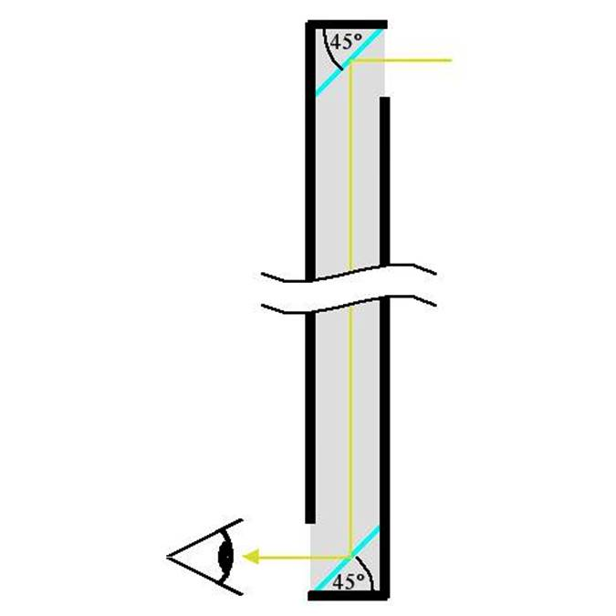
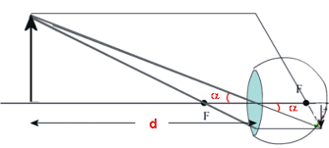
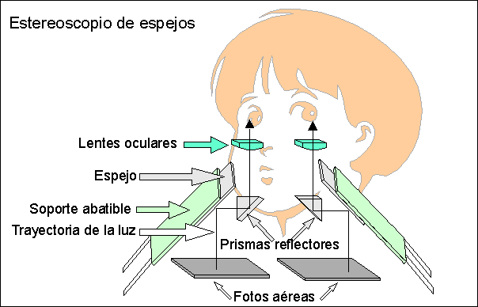
INSTRUMENTOS
EN ESTA PARTE HEMOS CONSTRUIDO 3 INSTRUMENTOS DIFERENTES.

Slide 10
CHARLA IFCA

Slide 11
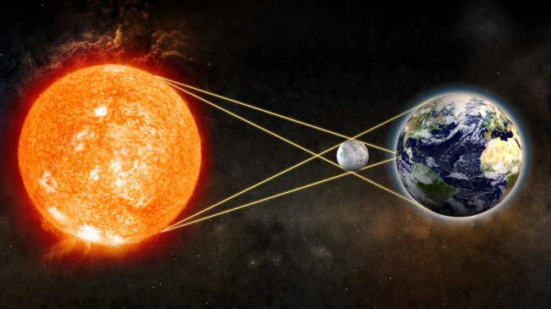
ECLIPSES
En esta parte hemos tenido que hacer un video con una maqueta explicando por qué ocurren y los tipos de los eclipses.

Slide 12
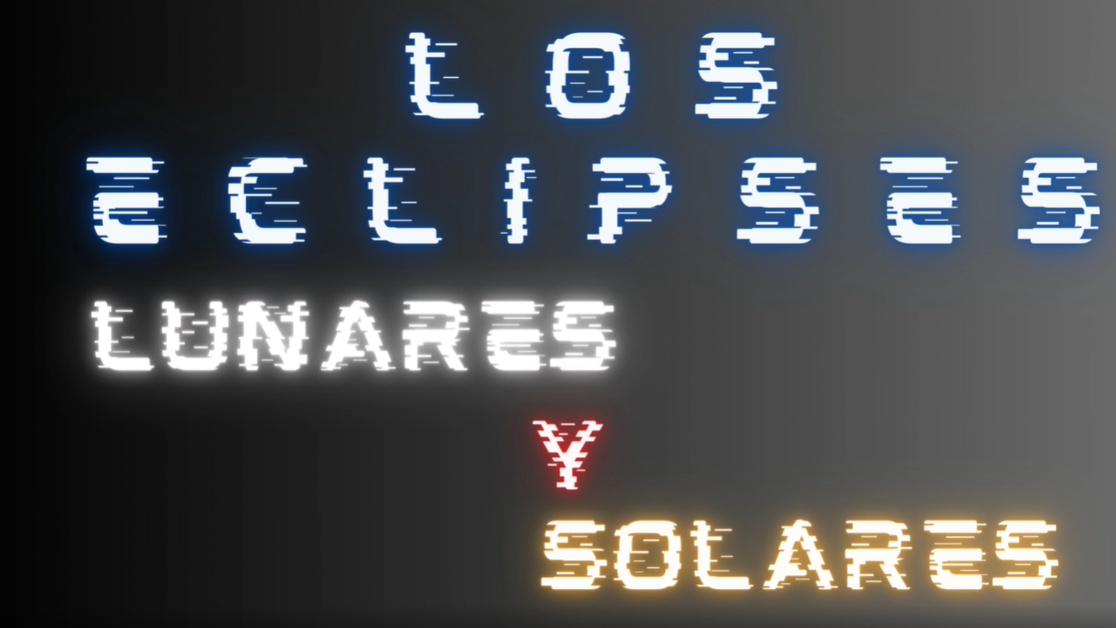
Vídeo

Slide 13
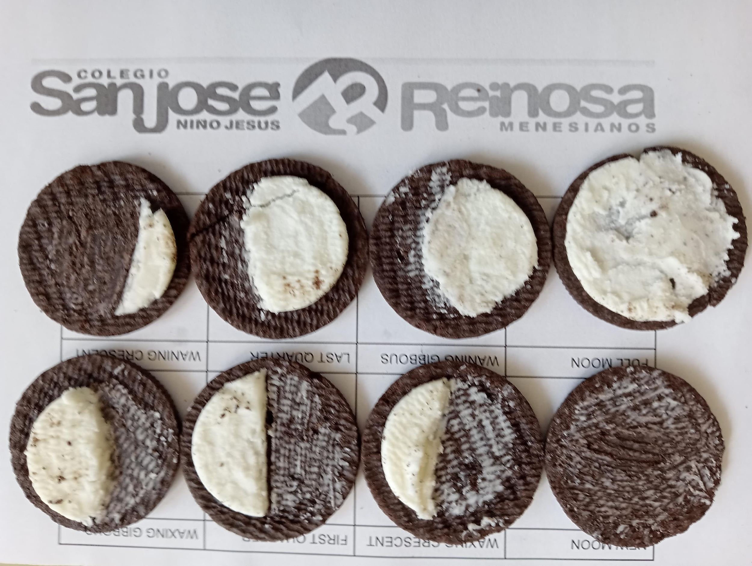
FASES LUNARES
En esta parte del proyecto hemos recreado las 8 fases lunares con galletas oreo

Slide 14
TELESCOPIO
Uno de los objetivos más importantes de este proyecto ha sido la construcción de un telescopio, hecho por nosotros mismos

Slide 15
CONCLUSIÓN FINAL

